Slide 1
利用量子线路测量磁场B
查辰

Slide 2
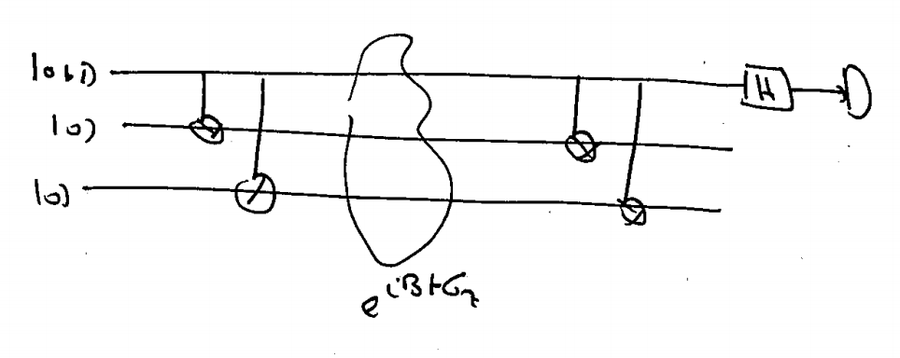
线路图

Slide 3
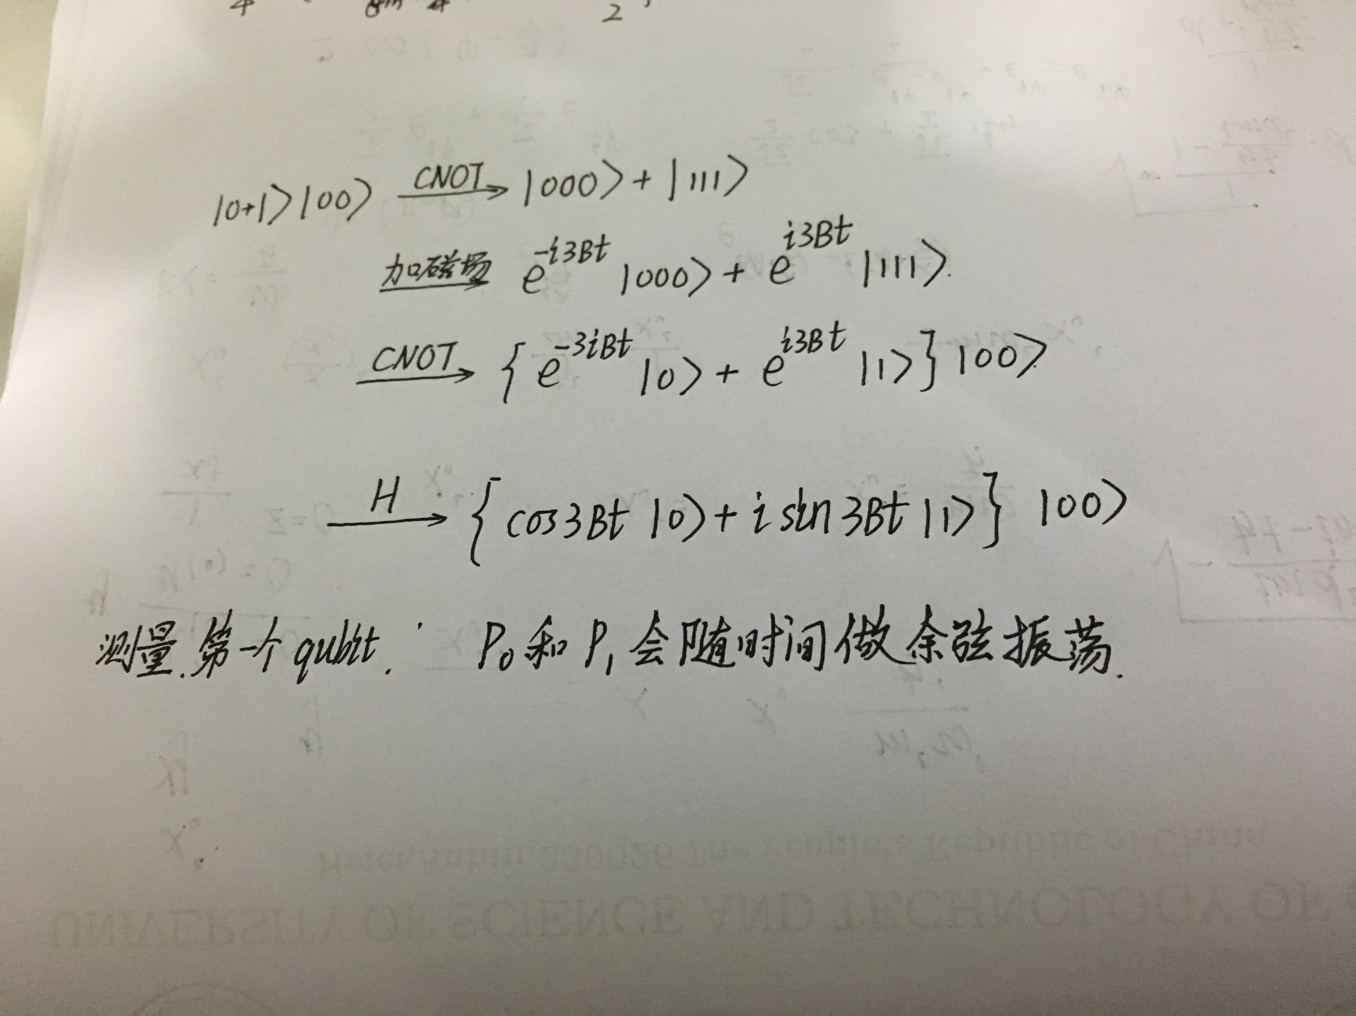
原理

Slide 4
原理
通过施加磁场B，改变qubit频率，使qubit积累额外相位；
再改变磁场B持续时间t，就可以使最终测量结果为0,1的概率，随着t做余弦振荡，振荡周期T与B相关，通过测量周期T就可以进行微小B的测量。

Slide 5
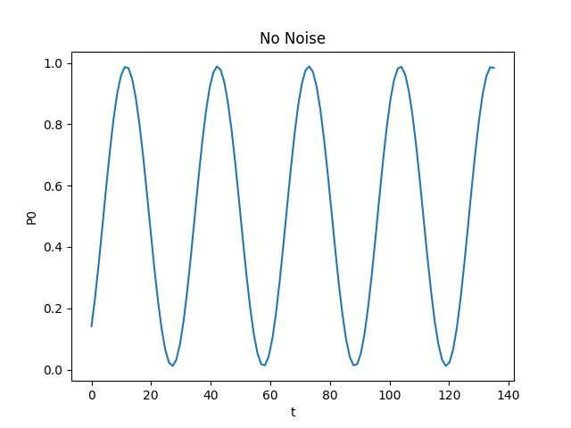
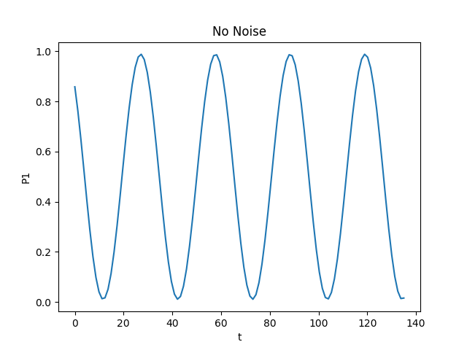
仿真结果
下面所说的B都是磁场导致的频率变化
B = 31.4M：有明显的周期现象

Slide 6
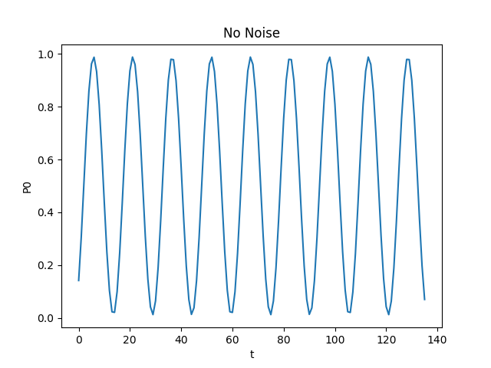
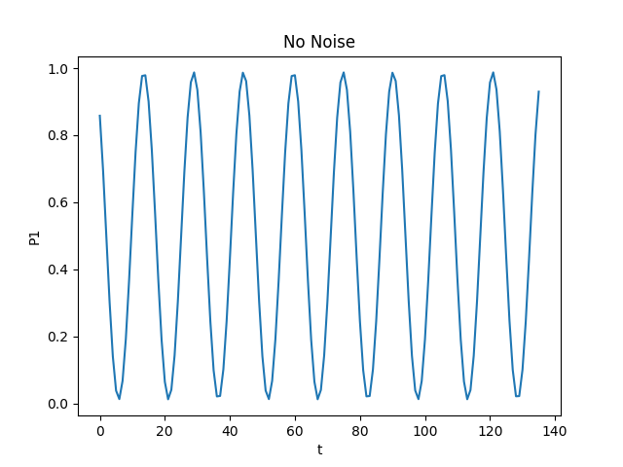
仿真结果
B = 62.8M：有明显的周期现象，且与B=31.4M时相比，周期减小为原来的1/2，符合理论。

Slide 7
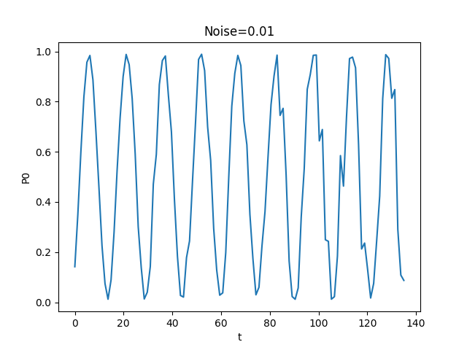
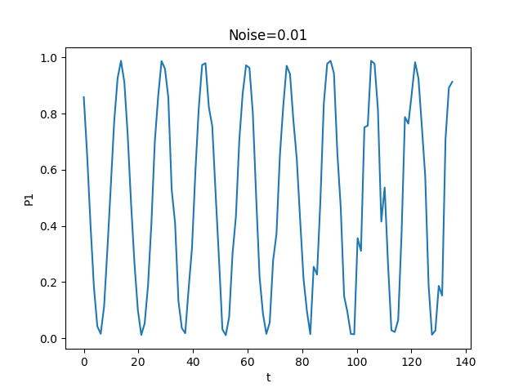
噪音影响
表征进行不同时间t的测量时，B的噪音的影响，对应相关时间长，变化慢的噪音。
B = 62.8M时，相对0.01的噪音（0.6M左右的噪音），发现振荡只有轻微抖动，周期性没有影响，仍可清晰看出

Slide 8
噪音影响
在每个时间t进行多次测量时的噪音影响应是相对比较大的，对应相关时间短，变化快的噪音
B=31.4M，噪音为相对0.01（0.314M），分别取P0，P1的两个峰值和中间值对应的时间t=27,34,42时，进行多次测量，噪音导致的P0，P1结果分布（330次测量）和箱形图

Slide 9
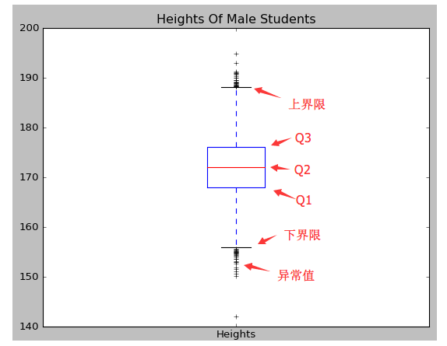
箱形图

Slide 10
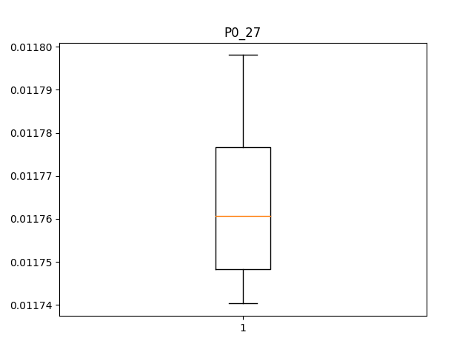
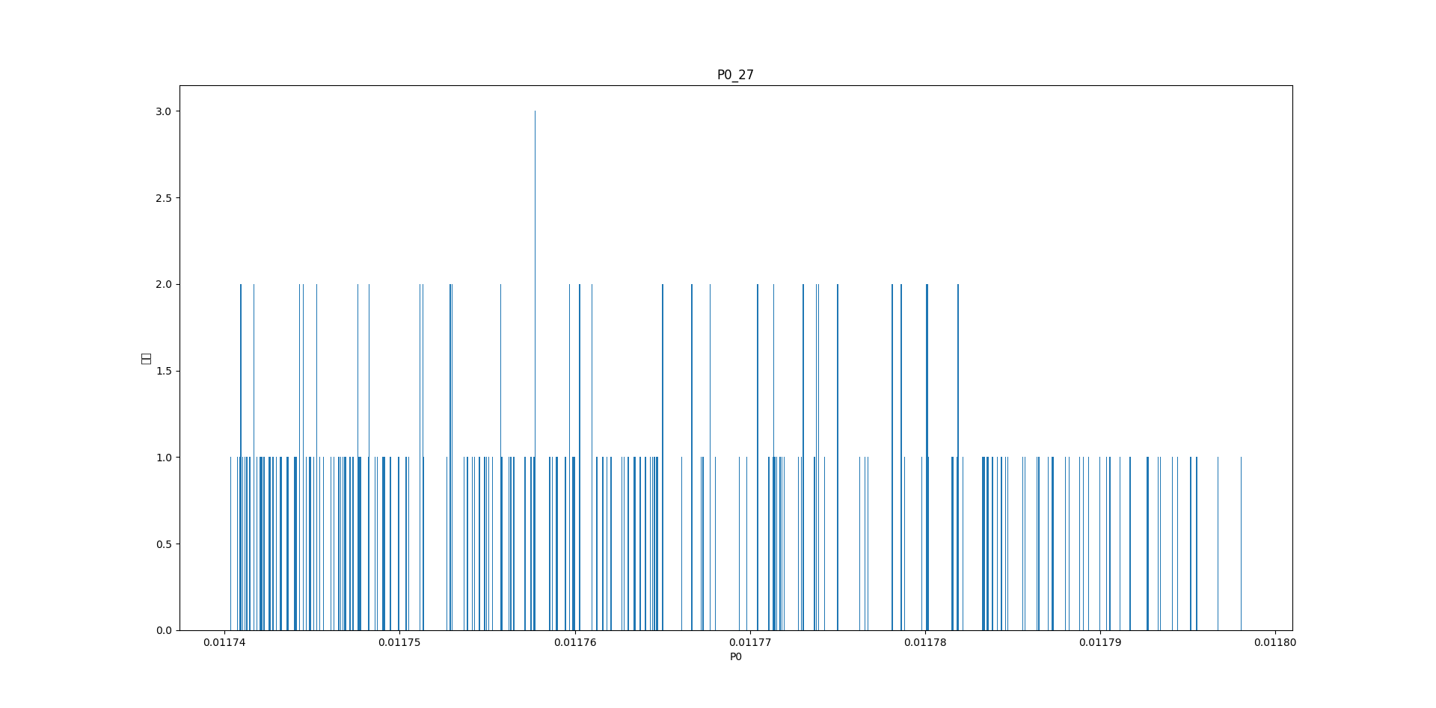
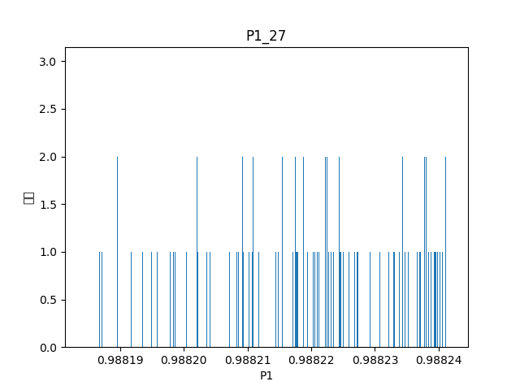
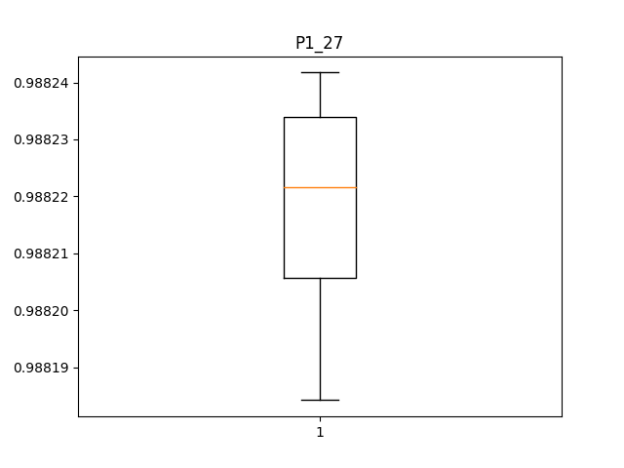
t=27

Slide 11
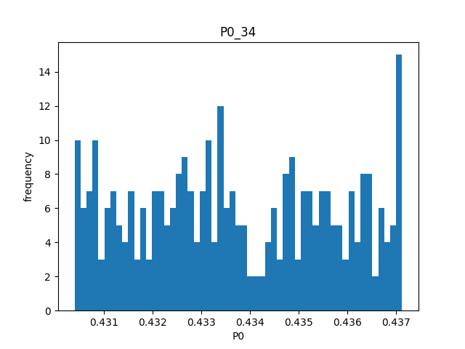
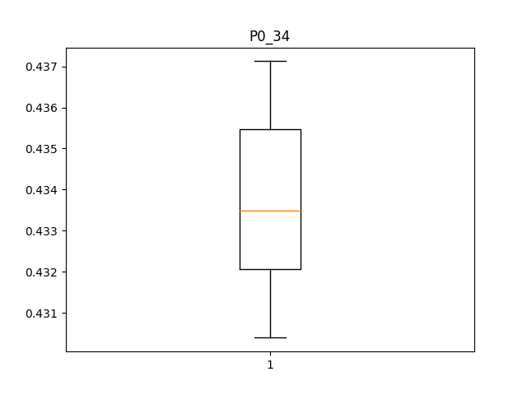
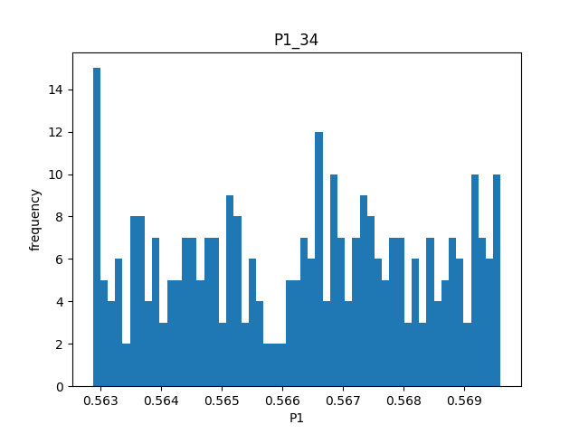
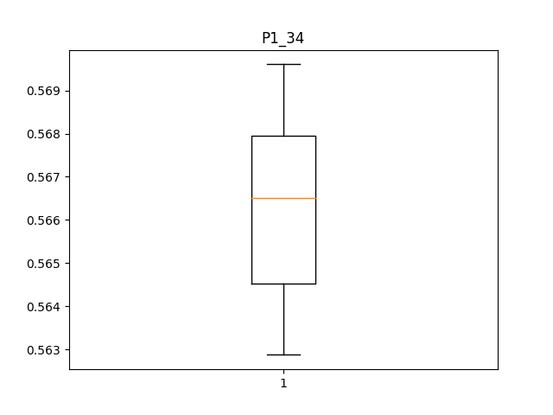
t=34

Slide 12
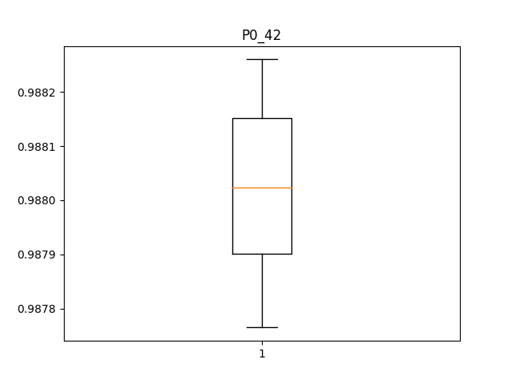
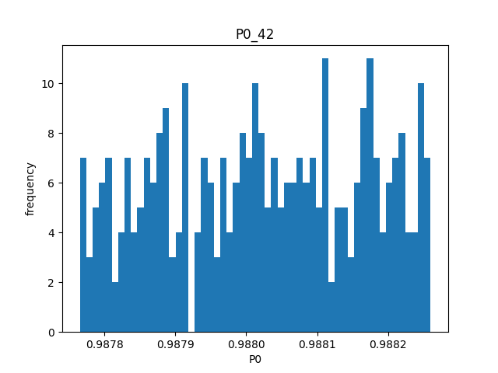
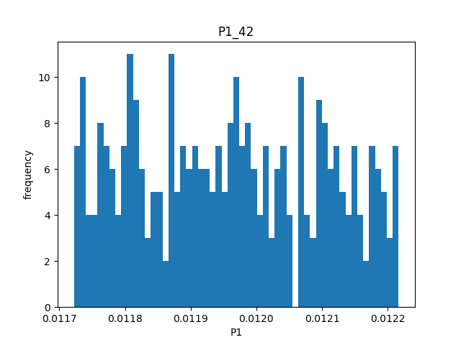
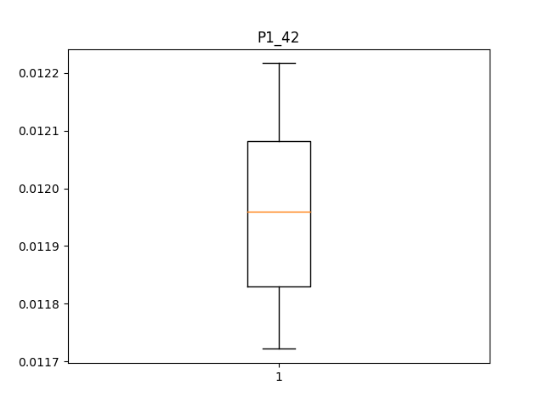
t=42

Slide 13
噪音影响
由上面几个图可以看出，B=31.4M，噪音为相对0.01（0.314M），固定t的测量结果并不分散，仍可以分辨出周期，进行测量。
下面使B=251.2M，噪音为相对0.01（2.512M），t=34和37时，P0、P1测量结果的分布于箱形图

Slide 14
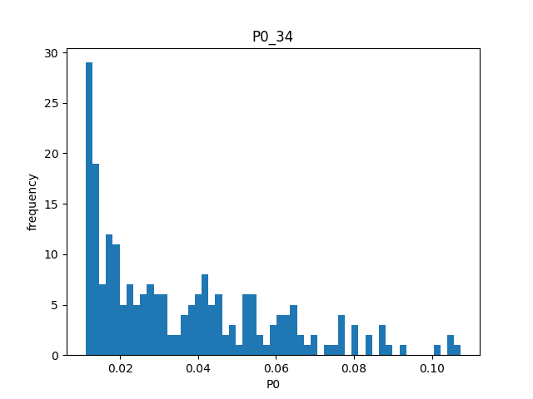
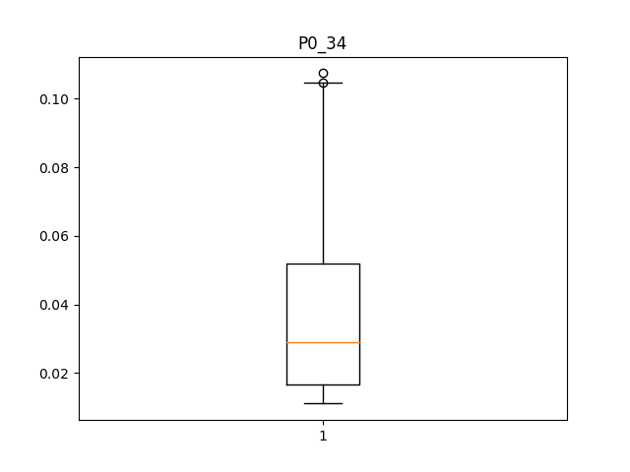
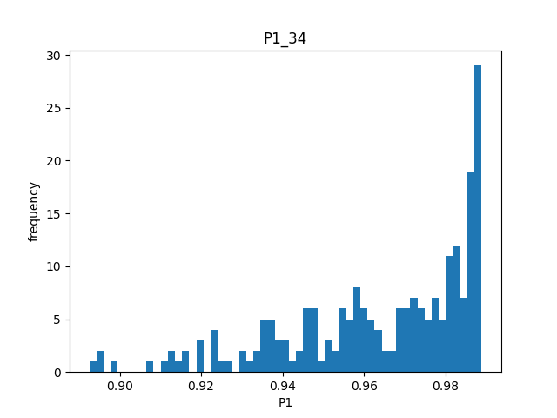
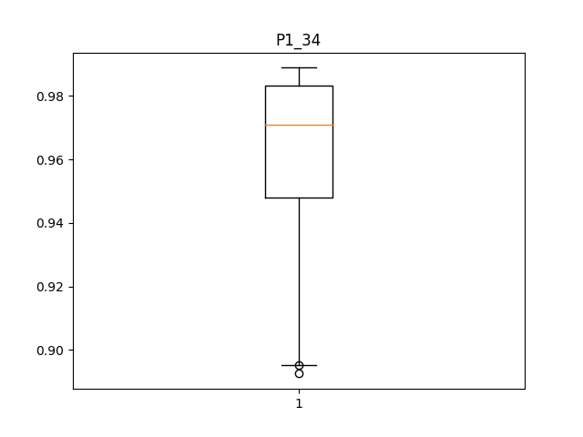
t=34

Slide 15
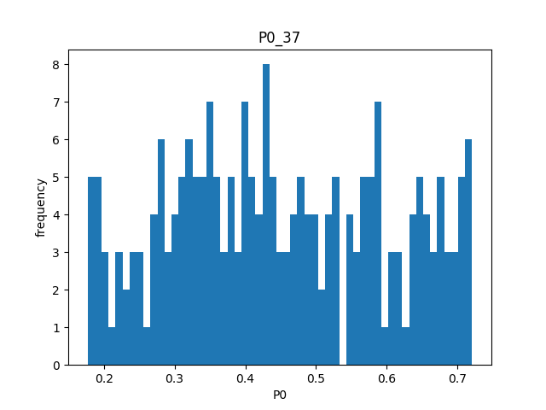
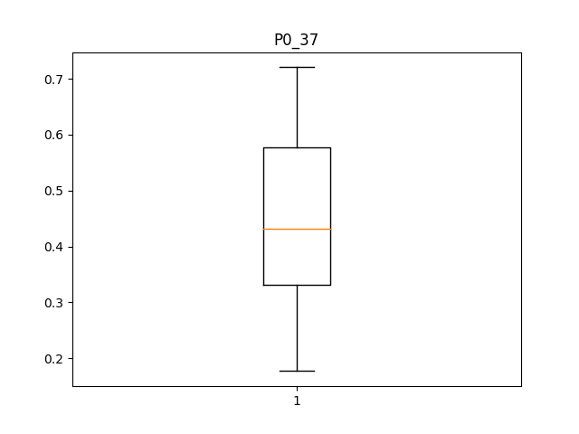
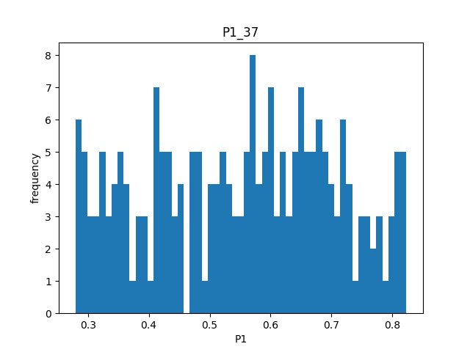
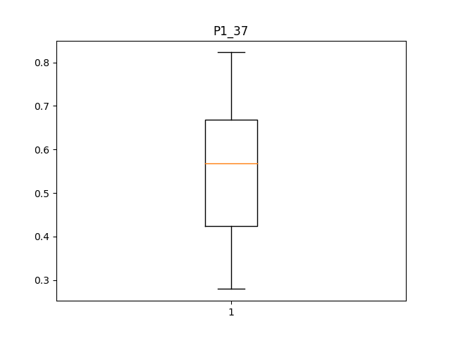
t=37

Slide 16
噪音影响
B=251.2M，噪音为相对0.01（2.512M），固定t的测量结果分散程度相较之前加大，但仍可大致分辨出周期，进行B的测量
噪音对分散程度的影响，当噪音比例较小时，主要看噪音绝对值的大小。

Slide 17
总结
利用磁场B改变qubit频率，最后通过测量P0和P1关于t的周期T的大小，即可测量出磁场B大小，这样就通过量子线路完成了磁场B的测量
问题：
这个磁场需要在线路某个idle区间内，加到qubit上，多个qubit有助增加灵敏度，但是如何在制冷机内，快速准确施加需要测量的磁场是个问题
这个方法需要通过频率变化反推磁通，再由磁通推磁场，但是现在实验结果都是Z_bias与频率关系，并没有磁场与频率关系实验结果，都是理论计算结果，是否可以使用存疑
以上仿真结果都是只考虑了B本身的噪音影响和控制错误，并没有考虑qubit噪音和控制波形的电子学的噪音

